Slide 1
MULTIMEDIALNY
SCENARIUSZ ZAJĘĆ

Slide 2
Edukacja:
Poziom:
Temat:
Czas realizacji:
przyrodnicza
klasa II
poznajemy Beskidy
1 godz. lekcyjna

Slide 3
SPIS TREŚCI
CELE
ŚRODKI DYDAKTYCZNE
METODY I FORMY PRACY
PRZEBIEG ZAJĘĆ

Slide 4
CELE
Ogólne
Szczegółowe
poznanie polskich gór;
praca z mapą polski;
poznanie specyficznych cech poszczególnych gór;
powtórzenie wiedzy o cechach charakterystycznych terenów wyżynnych.
Uczeń:
potrafi wskazać góry na mapie polski;
potrafi wskazać poszczególne góry w Polsce;
potrafi powiedzieć, czym wyróżnia się region wysokogórski;
potrafi powiedzieć jakie cechy posiadają tereny wysokogórskie;
potrafi powiedzieć jakie zwierzęta zamieszkują w górach;
potrafi powiedzieć jakie rośliny znajdziemy w górach;
jest aktywny i kreatywny.

Slide 5
ZAGADNIENIA
Góry Beskidy i Tatry w Polsce, cechy terenu wysokogórskiego, fauna i flora gór.

Slide 6
METODY I FORMY PRACY
ŚRODKI DYDAKTYCZNE
Metody i formy pracy
Środki dydaktyczne
burza mózgów;
pogadanka
praca w grupach
gry interaktywne
praca z komputerem
komputer
przeglądarka internetowa

Slide 7
PRZEBIEG ZAJĘĆ
Powitanie z uczniami.
Na slajdzie pokazuje się mapa Polski. Nauczyciel prosi uczniów o wskazanie na niej poszczególnych gór: Beskidy, Tatry. Oglądanie filmów ze zdjęciami Beskidów i Tatr.
Uczniowie omawiają cechy terenu wysokogórskiego.
Uczniowie wymieniają zwierzęta i rośliny wysokogórskie.
Podsumowanie zajęć i zakończenie lekcji.

Slide 8
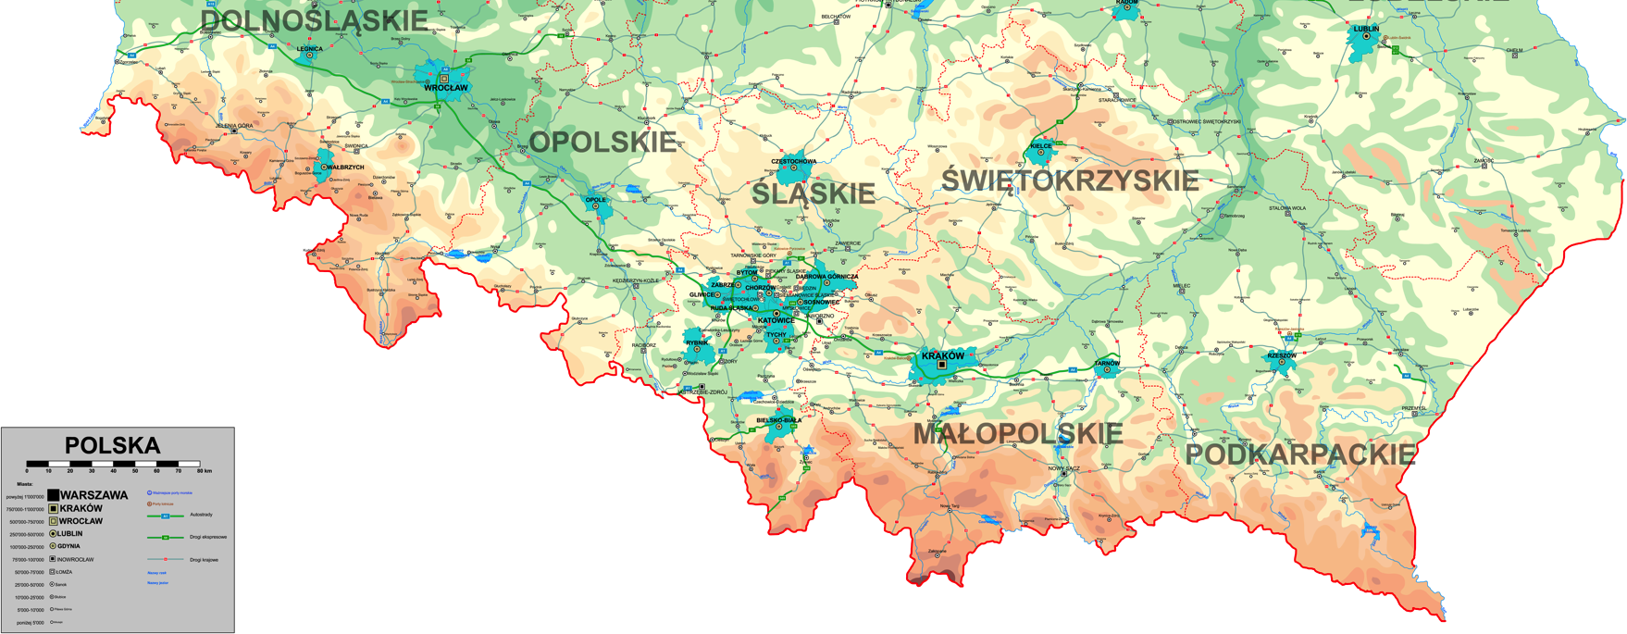
POLSKIE GÓRY

Slide 9
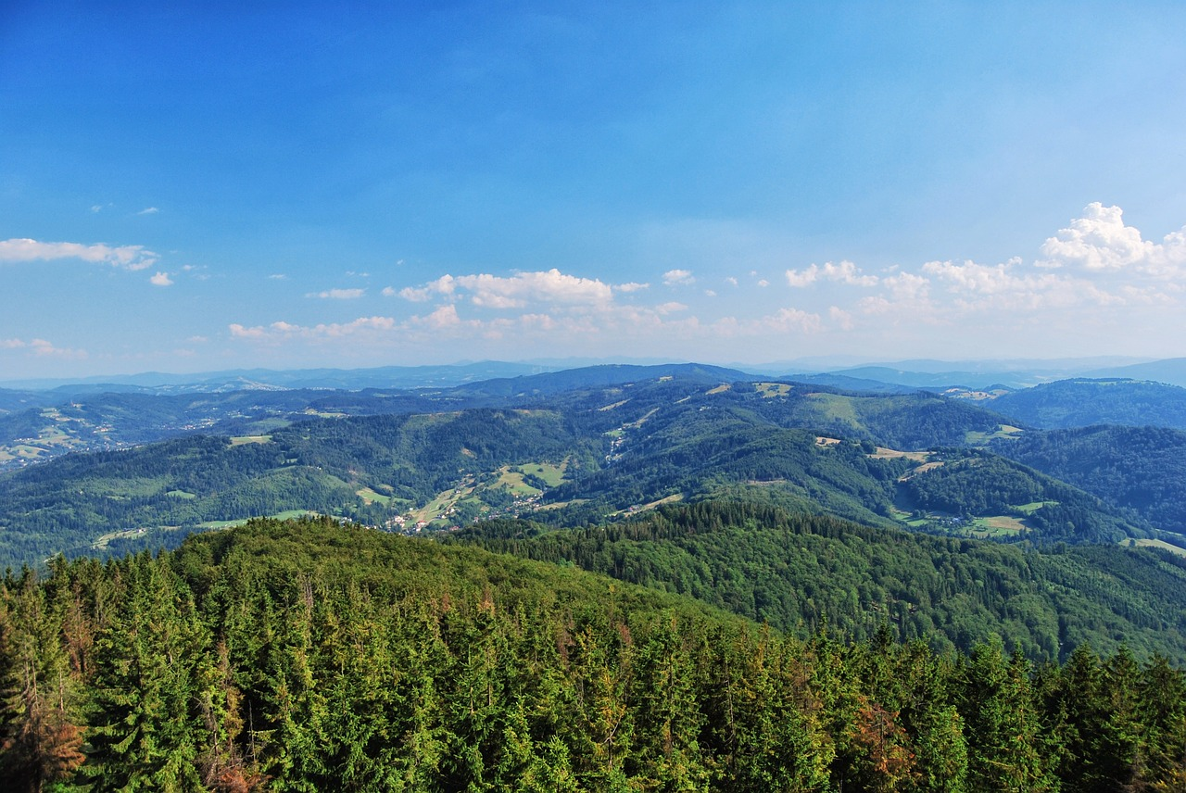
BESKIDY

Slide 10
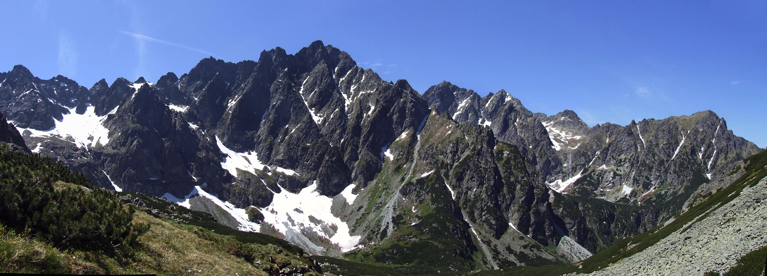
TATRY

Slide 11
FLORA BESKIDÓW
W Beskidach mamy do czynienia z występowaniem pięter klimaty-cznych, co z kolei skutkuje piętrowością roślinną.
Na samym dole znajduje się regiel dolny, czyli lasy mieszane i liściaste. Możemy tam spotkać takie drzewa jak jodły, buki czy jawory.
Regiel górny jest już z kolei tworzony przez lasy i bory iglaste z przewagą świerków.
Jeszcze wyżej znajduje się piętro kosodrzewiny, ale spotykane są tam także skarlałe świerki, porzeczki skalne jak i jarząb zwyczajny.
Z kolei na Babiej Górze spotykamy również piętro alpejskie, gdzie rośnie kostrzewa karpacka oraz niska.

Slide 12
FAUNA BESKIDÓW
Beskidy charakteryzują się również występowaniem wielu ciekawych gatunków zwierząt.
Możemy tam spotkać między innymi lisa, dzika, niedźwiedzia, jelenia, borsuka, kunę, żbika, rysia czy wilka. Jeśli chodzi o gady i płazy to występują tam żmije, kumaki, salamandry plamiaste, traszki oraz padalce.
W górskich potokach pływa wiele ryb, między innymi leszcze, karasie, pstrągi czy karpie. Można tam tez spotkać wiele interesujących gatunków owadów i ptaków.

